Slide 1
Producción de Mojarra con el Sistema Biofloc.
Manuel Felipe Buitrago Betancourt.
Cristian Alejandro Calderón Bogotá.
Indira Tatiana.
Simulación Computacional
Ingeniería de Sistemas
Facultad de Ciencias Básicas e Ingeniería.

Slide 2
Agenda.
¿Qué se va a simular?
¿Qué datos se tomó para la simulación?
¿Cómo se capturo los datos de los parámetros?
Reglas para los resultados de la simulación.
DEMO simulación.
Conclusiones.

Slide 3

¿Qué se va a simular?
Lo que se quiere mostrar en la simulación es la forma de mantener el ambiente del agua en un estado de confort para el pez, pues el pez al estar en las mejores condiciones para que el pez pueda tener el mayor nivel de crecimiento.

Slide 4
¿Qué datos se tomó para la simulación?
Los Parámetros que se tienen en cuenta son los siguientes:
Temperatura
Amonio
PH
Los datos que se utilizaron como referencia se recolectaron durante una semana en la granja El Gualandai de la ciudad de Cumaral – Meta.

Slide 5
¿Cómo se capturó los datos de los parámetros?
Entre una semana se capturó datos de cada parámetro una vez al día en el rango de 8 am a 12 m del día.
Los datos son solo de 1 piscina en geomembrana con cultivo de Biofloc.

Slide 6
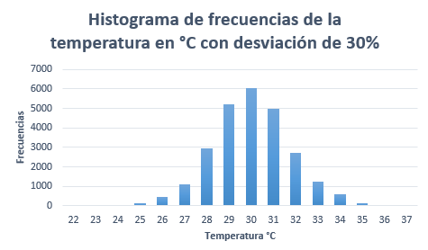
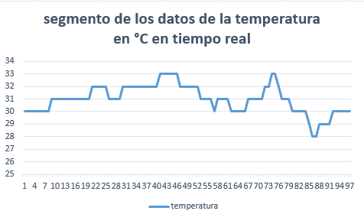
Prueba

Slide 7
Alcance de la simulación.
El rango óptimo de temperatura para el cultivo de mojarras fluctúa entre 28ºC y 32ºC, aunque ésta puede continuarse con una variación de hasta 4°C por debajo de este rango óptimo.
Cuando los organismos no están en su rango óptimo de temperatura, no rinden productivamente porque disminuyen drásticamente el consumo de alimento.
El amonio optimo está entre un rango de 0.01 ppm a 0.1 ppm si llegan a 2 ppm hay mortalidades

Slide 8
Los parámetros de PH óptimo están entre 4 a 11, si los parámetros están fuera de este rango los peces tienden a morir
si el PH es alto y la temperatura alta hay mortalidades o sea multiplica el efecto de toxicidad del amonio
los niveles de tolerancia e presencia de amonio de la tilapia está entre 0.6 a 2.0
si hay exceso de amonio causa heridas en los peces: afectando sus órganos, el metabolismo y subsistencia a enfermedades.

Slide 9
Rangos óptimos de parámetros
Nombre de parámetro | Rango mínimo | Rango máximo
Temperatura | 28 °C | 32 °C
pH | 4 | 11
Amonio | 0 | 0,5

Slide 10
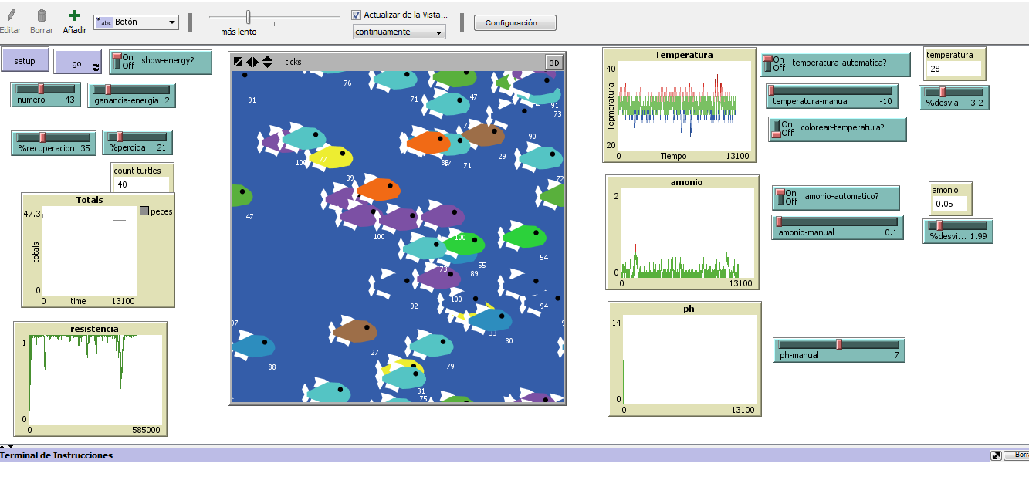
DEMO: Simulación

Slide 11
Conclusiones
Con la simulación se entenderá cómo manejar mejor los recursos de forma manual, así optimizar el crecimiento de los peces.
Al obtener más datos reales en la simulación podemos obtener más resultados con menos rango de error en el pronóstico.
Una forma de ver como con una herramienta sencilla puede la persona lograr observar su sistema y mostrar resultados sin arriesgas en la vida real.

